Slide 1
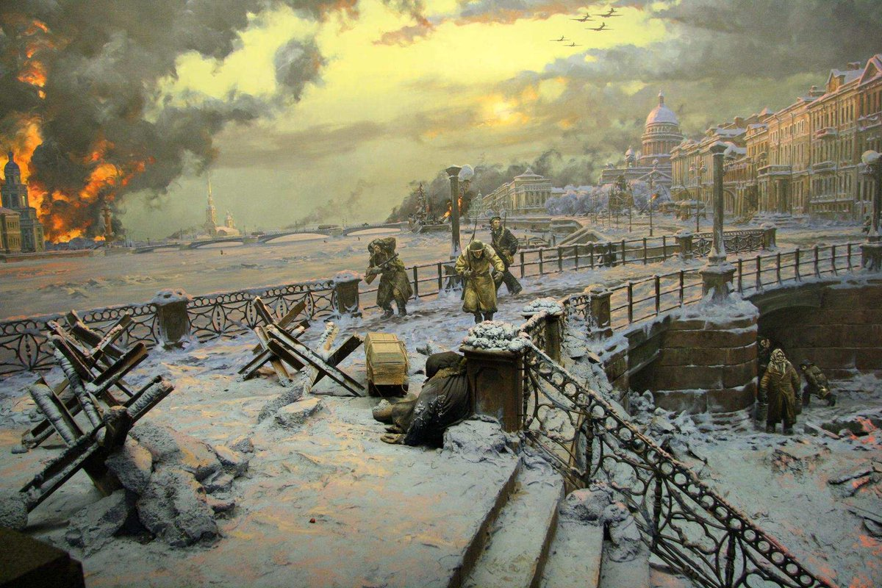
Блокадные дневники
Страшная блокадная зима 1941-1942 годов
в записях ленинградских школьников
и взрослых

Slide 2
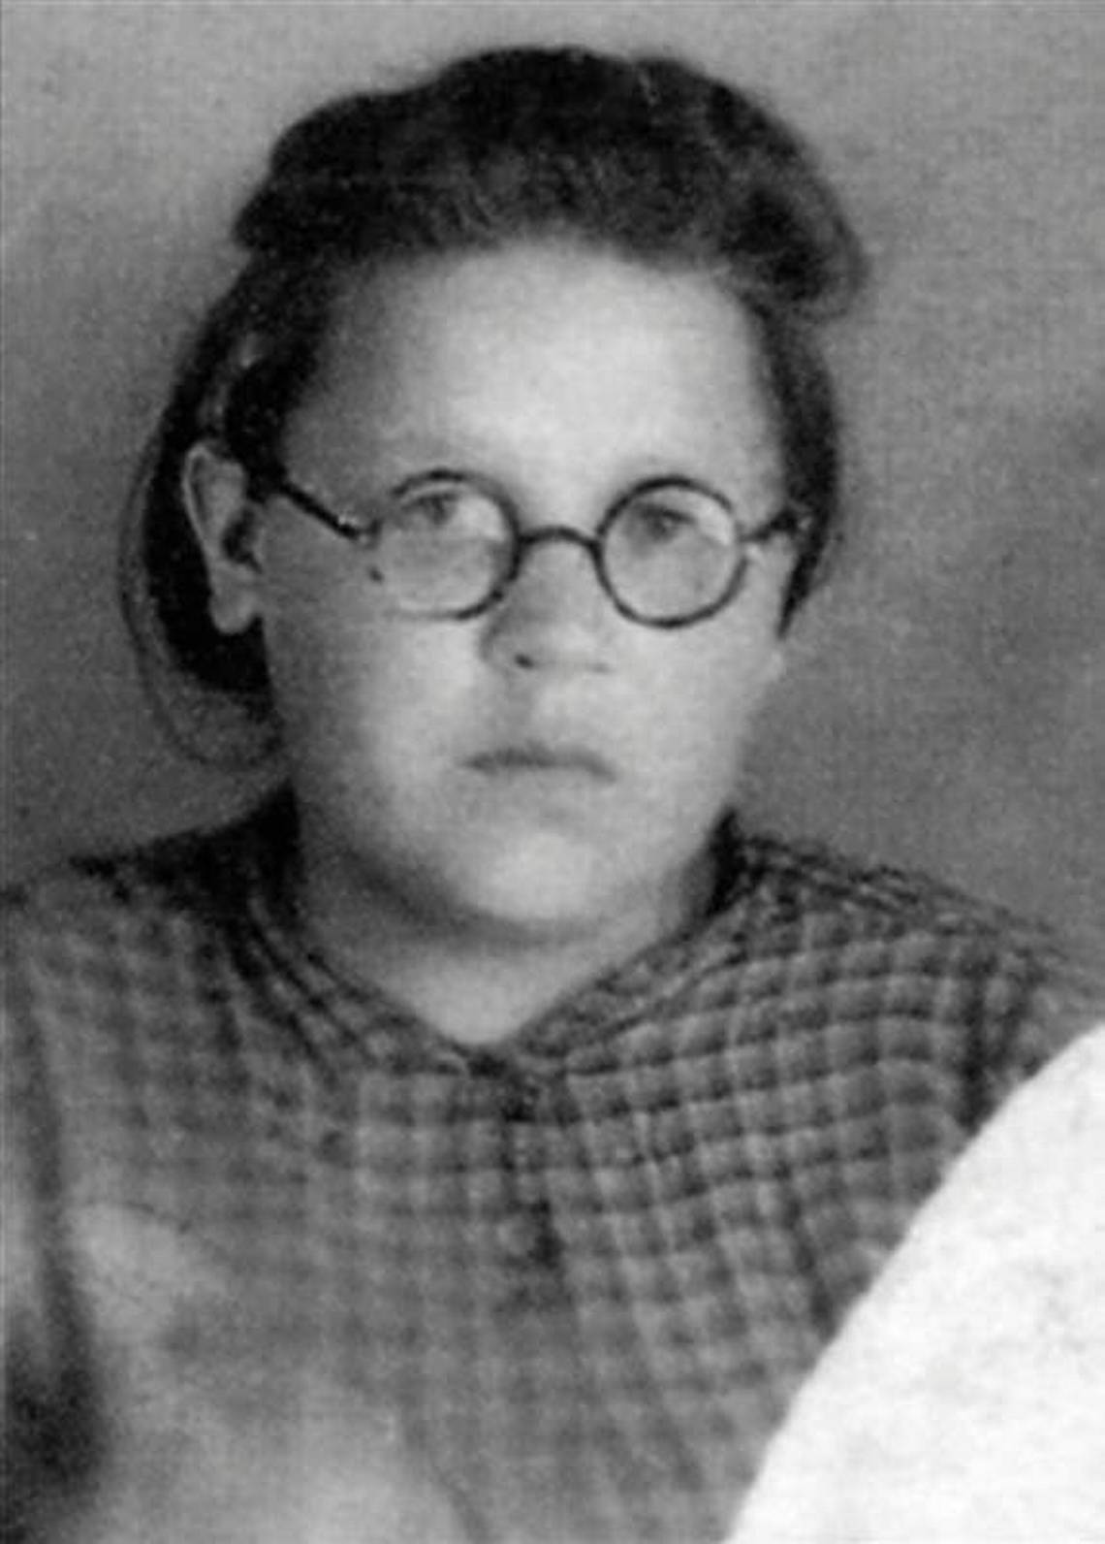
Лена Мухина
Родилась в 1924 г. в Уфе, с начала 1930-х гг. жила в Ленинграде. Родная мать Лены, Мария Николаевна Мухина, умерла после продолжительной болезни, поэтому Лена жила со своей тетей Еленой Николаевной Бернацкой, которую в дневнике она называет «мамой Леной» или просто мамой. Вместе с ними в одной квартире жила Ака — Розалия Карловна (Азалия Константиновна) Крумс-Штраус, англичанка по происхождению. До революции, по семейным воспоминаниям Мухиных, Ака была гувернанткой в русской помещичьей семье. В начале июня 1942 г. Лена была эвакуирована из Ленинграда в Кировскую область, вернулась в город осенью 1945 г.. Работала мозаичником, мукомолом, на зеркальной фабрике и на строительстве Южно-Кузбасской ГРЭС. В 1952 г. переехала в Москву и жила там до своей смерти в 1991 г.

Slide 3
22 сентября 1941 года
«Я пока жива и могу писать дневник.
У меня теперь совсем нет уверенности в том, что Ленинград не сдадут. Сколько говорили, сколько было громких слов и речей: Киев и Ленинград стоят неприступной крепостью!.. Никогда фашистская нога не вступит в цветущую столицу Украины, в северную жемчужину нашей страны — Ленинград. И что же, сегодня по радио сообщают: после ожесточенных многодневных боев наши войска оставили… Киев! Что же это значит? Никто не понимает.
Нас обстреливают, нас бомбят.
Вчера в 4 часа ко мне пришла Тамара, мы пошли с ней гулять. Первым делом мы пошли смотреть разрушенные дома. Это совсем близко. На Большой Московской, рядом с домом Веры Никитичны, бомба попала в дом и разрушила почти все здание. Но с улицы разрушений не видно, они со двора. В соседних домах, в том числе и в доме Веры Никитичны, отсутствуют стекла. На площади Нахимсона в 4 местах взломан асфальт, это следы от бомб. Далее, по стороне, где зоомагазин, от загиба пр. Нахимсона до переулка, что напротив нового ТЮЗа, также отсутствуют стекла. Но еще ужасней разрушения на Стрелькином переулке, 1. Там в одном месте разрушены здания по обеим сторонам переулка. Переулок засыпан обломками. Кругом ни одного стекла. Но страшней всего — это вид одного здания: у него срезан весь угол и видно всё: комнаты, коридоры и их содержимое. В комнате на 6-м этаже у стенки стоит дубовый буфет, рядом маленький столик, на стене висят (это очень странно), висят старинные часы с длинным маятником. Спинкой к нам, как раз у той стенки, которая отсутствует, стоит диван, покрытый белым покрывалом».

Slide 4
21 ноября 1941 года
<…>
Уже без ½ 7, а мамы все нет. За окном отчаянно бьют зенитки, длится 2-я тревога. Уже и задаст нам сегодня Гитлер трепку и за вчера, и за сегодня.
Да, так, как и предполагалось, так и случилось. В 5 часов пришла Ака, уставшая, замерзшая, с пустыми руками. Она стояла за вермишелью, и ей не хватило. Тетя Саша стояла ближе, получила, а Ака нет. Тетя Саша даже не взглянула на Аку. Какая сволочь! Не могла поставить старушку перед собой. Боже, нельзя себе представить, как нам не везет. Как будто все боги и дьяволы ополчились против нас.
Ужасно хочется есть. В желудке ощущается отвратительная пустота. Как хочется хлеба, как хочется. Я, кажется, все бы сейчас отдала, чтобы наполнить свой желудок.
<…>
Мамочка, милая, мамочка, где ты. Ты лежишь в земле, ты умерла. Ты успокоилась навсегда. Я, я, я мучаюсь, страдаю, страдаю вместе с сотнями и миллионами советских граждан, и из-за кого, из-за бредовой фантазии этого психа. Он решил покорить весь мир. Это безумный бред, и из-за него мы страдаем, у нас пусто в желудках и полно мученья в сердцах. Господи, когда все это кончится. Ведь должно же это когда-нибудь кончиться?!»

Slide 5
28 декабря 1941 года
<…>
Ака очень плоха. Мама боится, что она не выживет. Ака уже не встает вовсе с постели. Позавчера, когда она утром ходила за хлебом, как раз когда прибавили, она, оказывается, три раза упала на спину, на нос, именно на нос, разбила себе нос, и с тех пор ей все хуже и хуже. Теперь придется мне вести хозяйство, а мама будет работать.
По правде говоря, если Ака умрет, это будет лучше и для нее, и для нас с мамой. Так нам приходится все делить на три части, а так мы с мамой все будем делить пополам. Ака — лишний только рот. Я сама не знаю, как я могу писать такие строки. Но у меня сердце теперь как каменное. Мне совсем не страшно. Умрет Ака или нет, мне все равно. Уж если умрет, то пусть после 1-го, тогда ее карточка достанется нам. Какая я бессердечная».

Slide 6
8 февраля 1942 года
«Вчера утром умерла мама. Я осталась одна».

Slide 7
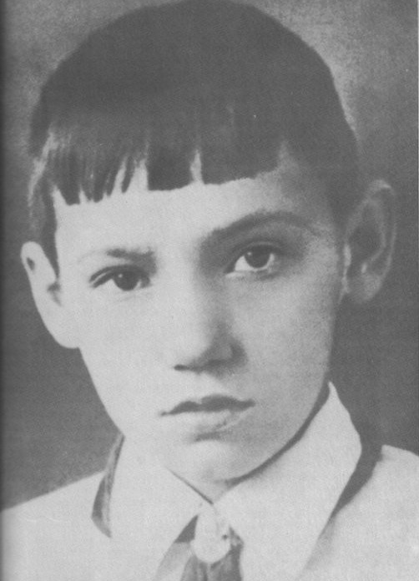
Юра Рябинкин
Родился в 1925 г. в Ленинграде. Судьба Юры неизвестна: последняя запись в дневнике датируется 6 января 1942 г. Сестра и мать через два дня покинули Ленинград в числе эвакуированных, а Юра остался дома, так как не мог передвигаться самостоятельно. Мать умерла от истощения, как только приехала в эвакуацию, в Вологду. Сестра Ирина до 1945 г. находилась в детском доме, откуда ее затем забрала тетя.

Slide 8
14 октября 1941 года
«Сегодня дома безобразная сцена. Ира закатила истерику, что я вот ел в столовой треста, а она даже тарелки супа не съела в столовой — мама ей говорит, чтобы она успокоилась. Мне в то же время говорит, что Ире давали борщ в столовой и фасоль со шпиком, а Ира говорила, что ее от них тошнит и не стала есть. А съела оставшиеся полплитки шоколада, и только. Сама не ест и на меня злится! Я, говорит, голодная хожу! А кто ей мешает пообедать? Мне уже мама начинает говорить, что надо привыкнуть к мысли, что если накормят человека днем тарелкой супа, то и будь доволен. А если мне к этой мысли не привыкнуть?.. Я не ем даже половины, четверти того, чтобы себя насытить… Эх, война, война…»

Slide 9
25 октября 1941 года
«Только отморозил себе ноги в очередях. Больше ничего не добился. Интересно, в пивных дают лимонад, приготовленный на сахарине или натуральных соках?
Эх, как хочется спать, спать, есть, есть, есть… Спать, есть, спать, есть… А что еще человеку надо? А будет человек сыт и здоров — ему захочется еще чего-нибудь, и так без конца. Месяц тому назад я хотел, вернее, мечтал о хлебе с маслом и колбасой, а теперь вот уж об одном хлебе…
<…>
Мама мне говорит, что дневник сейчас не время вести. А я вести его буду. Не придется мне перечитывать его, перечитает кто-нибудь другой, узнает, что за человек такой был на свете — Рябинкин Юра, посмеется над этим человеком, да…»

Slide 10
29 октября 1941 года
«Я теперь еле переставляю ноги от слабости, а взбираться по лестнице для меня огромный труд. Мама говорит, что у меня начинает пухнуть лицо. А все из-за недоедания. Анфиса Николаевна сегодня вечером проронила интересные слова: „Сейчас все люди — эгоисты, каждый не думает о завтрашнем дне и поэтому сегодня ест как только может“. Она права, эта кошечка.
Я сегодня написал еще одно письмо Тине. Прошу прислать посылочку из картофельных лепешек, дуранды и т. п. Неужели эта посылка — вещь невозможная? Мне надо приучаться к голоду, а я не могу. Ну что же мне делать?
Я не знаю, как я смогу учиться. Я хотел на днях заняться алгеброй, а в голове не формулы, а буханки хлеба.
Сейчас я бы должен был прочесть снова рассказ Джека Лондона „Любовь к жизни“. Прекрасная вещь, а для моего сегодняшнего настроения как нельзя более лучшая. Говорят, что на ноябрьских карточках все нормы прежние. Даже хлеба не прибавили. Мама мне сказала, что, если даже немцы будут отбиты, нормы будут прежние…
Теперь я мало забочусь о себе. Сплю одетый, слегка прополаскиваю разок утром лицо, рук мылом не мою, не переодеваюсь. В квартире у нас холодно, темно, ночи проводим при свете свечки».

Slide 11
28 ноября 1941 года
Сегодня придет мама, отнимет у меня хлебную Ирину карточку — ну ладно, пожертвую ее для Иры, пусть хоть она останется жива из всей этой адской <нрзб.>, а я уж как-нибудь… Лишь бы вырваться отсюда… Лишь бы вырваться… Какой я эгоист! Я очерствел, я… Кем я стал! Разве я похож на того, каким был 3 месяца назад?.. Позавчера лазал ложкой в кастрюлю Анфисы Николаевны, я украдкой таскал из спрятанных запасов на декаду масло и капусту, с жадностью смотрел, как мама делит кусочек конфетки <нрзб.> и Ирой, поднимаю ругань из-за каждого кусочка, крошки съестного… Кем я стал? Я чувствую, чтобы стать таким, как прежде, требуется надежда, уверенность, что я с семьей завтра или послезавтра эвакуируюсь, хватило бы для меня, но это не будет. Не будет эвакуации, и все же какая-то тайная надежда в глубине моей души. Если бы не она, я бы воровал, грабил, я не знаю, до чего дошел бы. Только до одного я бы не дошел — не изменил бы. Это я знаю твердо. А до всего остального… Больше не могу писать — застыла рука».

Slide 12
6 января 1942 года
«Я совсем почти не могу ни ходить, ни работать. Почти полное отсутствие сил. Мама еле тоже ходит — я уж себе даже представить этого не могу, как она ходит. Теперь она часто меня бьет, ругает, кричит, с ней происходят бурные нервные припадки, она не может вынести моего никудышного вида — вида слабого от недостатка сил, голодающего, измученного человека, который еле передвигается с места на место, мешает и „притворяется“ больным и бессильным. Но я ведь не симулирую свое бессилие. Нет! Это не притворство, силы… из меня уходят, уходят, плывут… А время тянется, тянется, и длинно, долго!.. О господи, что со мной происходит?»

Slide 13
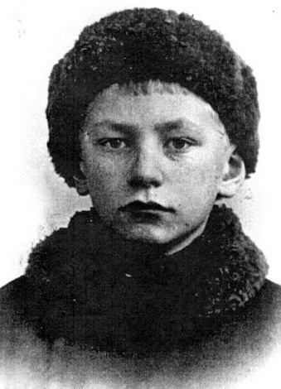
Миша Тихомиров
Родился в Ленинграде в 1925 году. Родители преподавали математику. Миша вел дневник ежедневно с декабря 1941 года по май 1942 года. Во время артобстрела 18 мая 1942 года он был убит на трамвайной остановке осколком снаряда. Дневник сохранила его сестра Нина — в своих записях он называет ее Нинель.

Slide 14
14 декабря 1941 года
«Спали до 11 часов. День прошел незаметно. Варили обед, я доделал микроскоп, но еще не испытал его. Вечером прочли при камине 3 главы „Морского волка“. Скоро должны выключить электричество. До этого момента почитаю „Большие надежды“ Диккенса. Потом — спать. К вечеру оставил четыре ломтика сушеного хлеба (очень маленьких), кусочек сухаря, пол-ложечки топленого сахара (чаю я не пил во избежание запухания), и будет еще благодаря воскресенью выдача шоколада. Сегодня подсчитал остатки клея — 31 плитка. Как раз на месяц.
В городе заметно повысилась смертность: гробы (дощатые, как попало сколоченные) везут на саночках в очень большом количестве. Изредка можно встретить тело без гроба, закутанное в саван».

Slide 15
3 февраля 1942 года
«Температура упала утром опять до 18. Хоть бы потеплело! Я и Нинель в школу сегодня не ходили: с самого утра охотились за мясом. Простояв до половины двенадцатого, получил 950 г хорошего мяса. Крупы пока нет… Известия невеселые: нами оставлена Феодосия. Как-никак это удар.
Среди нас тоже невесело. У папы расстройство желудка, отсюда сильная слабость. Нас это очень беспокоит.
Имеются слухи о людоедстве: случаи нападения на женщин и детей, еда трупов. Слухи из разных источников; поэтому, я полагаю, это можно принять как факт. Еще одно: на февраль на Нинелю „по ошибке“ удалось получить детскую карточку: это очень хорошее подспорье».

Slide 16
Спасибо за внимание!

